Slide 1

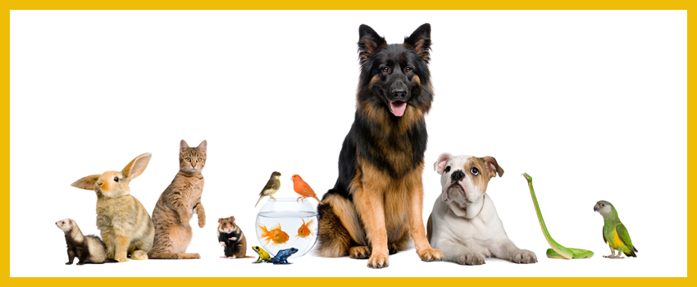
Mascotashop
Nombre de modulo:
Pgy3121
Integrantes:
Matías cisternas
Sebastián Vásquez
Sección:
005d

Slide 2
Introducción:
Un grupo de amigas comenzó a realizar la venta de productos para mascotas como bandanas, correas e identificaciones, todo esto para ayudar a una fundación sin fines de lucro, todo partió a través de las redes sociales, pero en la actualidad es casi imposible dar abasto a la demanda a través de las redes sociales.
Por eso, a contactado a los alumnos del Duoc para que puedan ayudarles a construir una aplicación web que permita a sus usuarios elaborar listas de compras con la intención de permitir a las amigas a ordenar sus presupuestos, mejorar sus finanzas, realizar el aporte a la fundación sin fines de lucro y mejorar la venta y el despacho de sus productos.

Slide 3
Contextualización
  Expondremos sobre la forma de solución al problema presentado (caso de las mascotas), esto se realizara mediante la creación y funcionalidad de una pagina web que permitirá llegar a mas usuarios, mostrando así los productos y artículos que se tienen a la venta, con la búsqueda de poder dar un buen resultado en el aumento de clientes, con la intención de permitir a las amigas ordenar sus presupuestos, mejorar sus finanzas, poder realizar el aporte a la fundación sin fines de lucro y mejorar las ventas y el despacho de los productos.

Slide 4
dEScripcion de la construcción del sitio
En nuestro proyecto utilizamos 3 archivos CSS (1para el index, otro para somos.html y el ultimo para la galería)
Usamos bootstrap para colocar un carrusel de fotos en el index y para colocar grupos de tarjetas en nuestra galería, también en quienes somos, utilizamos cajas en las cuales para explicamos nuestro objetivo, misión, etc.
Distribuimos el contenido de nuestra pagina de la siguiente forma:
Index: En el index colocamos un carrusel con 3 fotos relacionadas a mascotas, una imagen para dar paso a un pequeño texto sobre el cuidado de mascotas ( al dar click a la imagen, lo re direcciona a una pagina sobre cuidados de mascotas)
Quienes somos?: En esta parte de nuestra pagina explicamos el objetivo, la misión y nuestra visión al crear esta pagina, mediante un grupo de 3 tarjetas de texto, también, agregamos un video relacionado a una mascota.
Galería: En la galería tenemos distribuidas 6 imágenes en cajas con una pequeña descripción de los artículos a la venta en nuestra pagina.

Slide 5
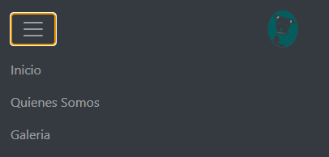
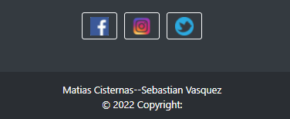
Imágenes:
Navbar
Footer

Slide 6
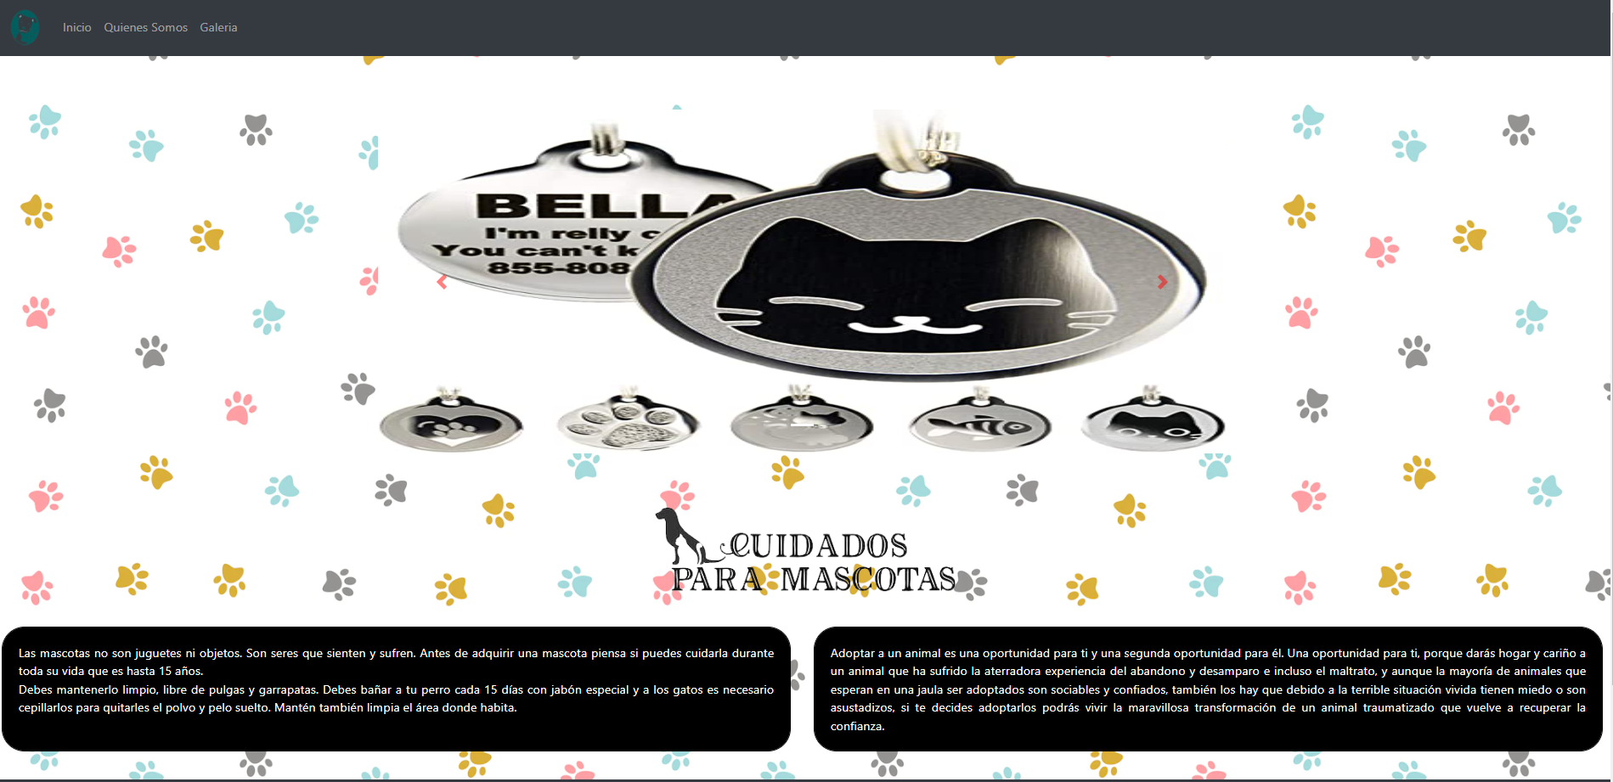
Index

Slide 7
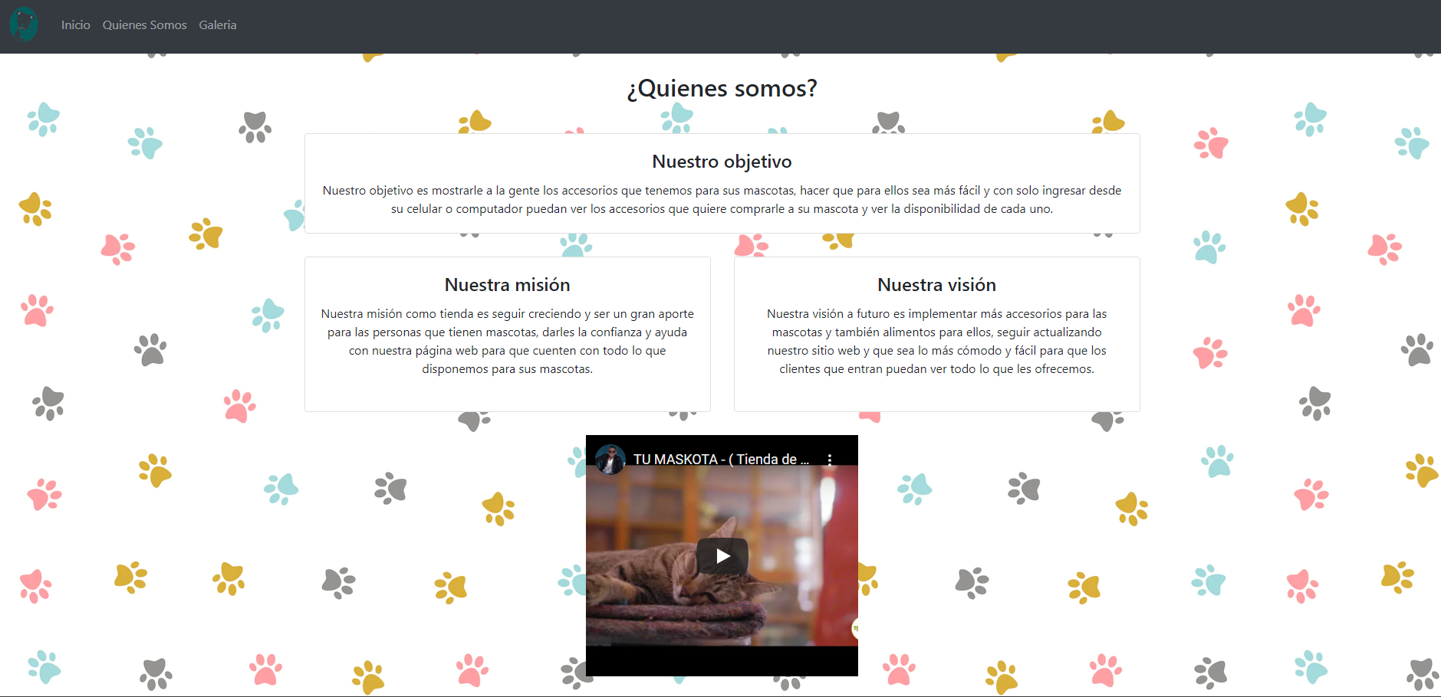
¿Quiénes somos?

Slide 8
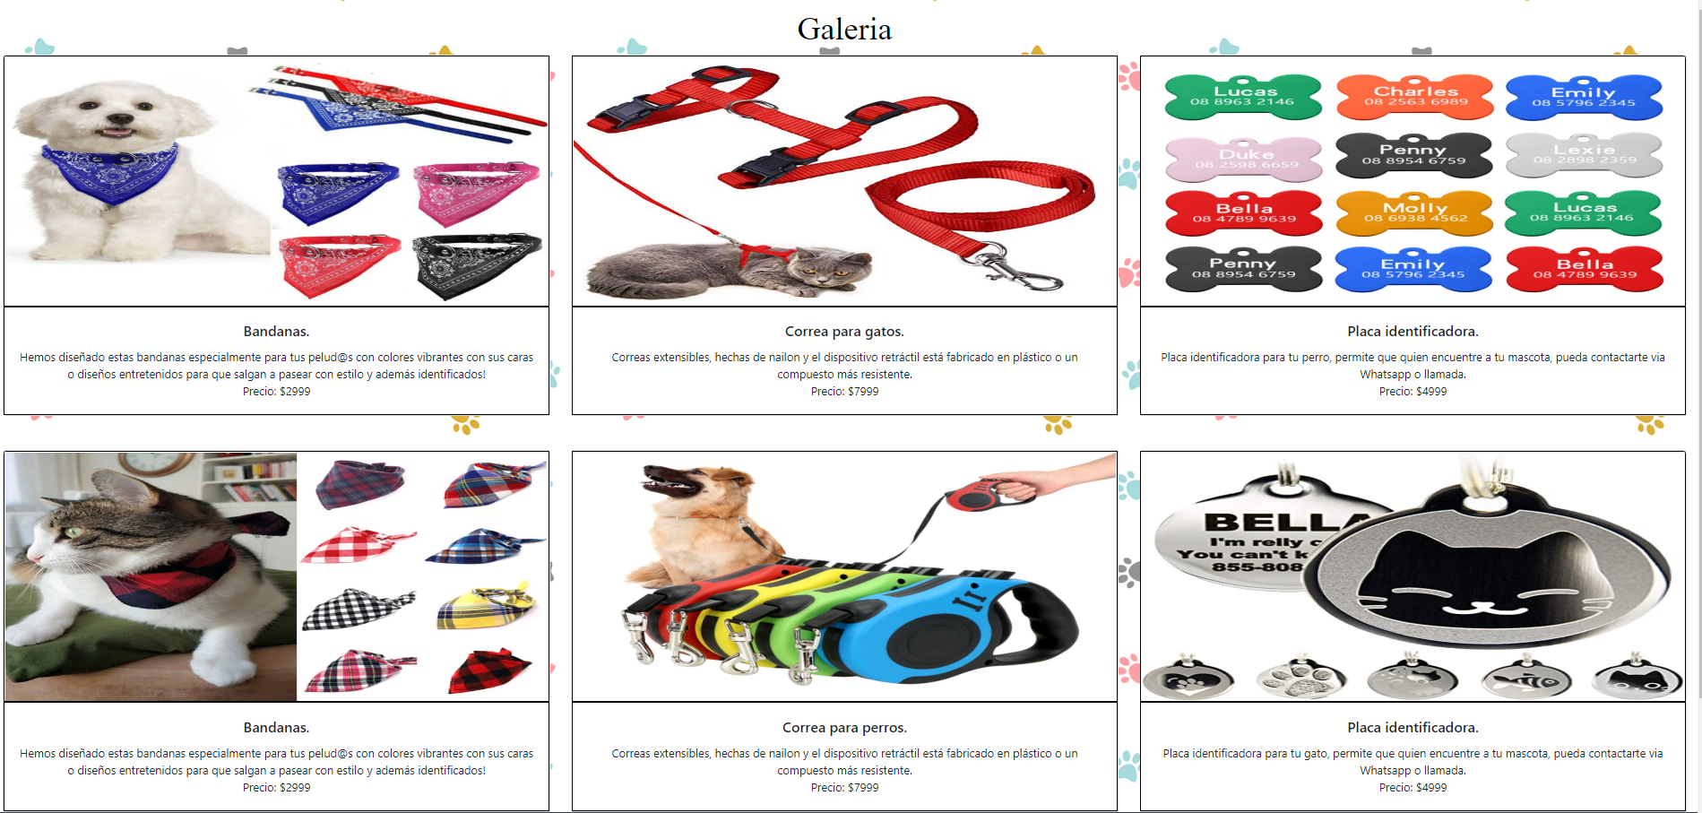
Galería

Slide 9
Ahora vamos a la presentación del proyecto…

